Slide 1
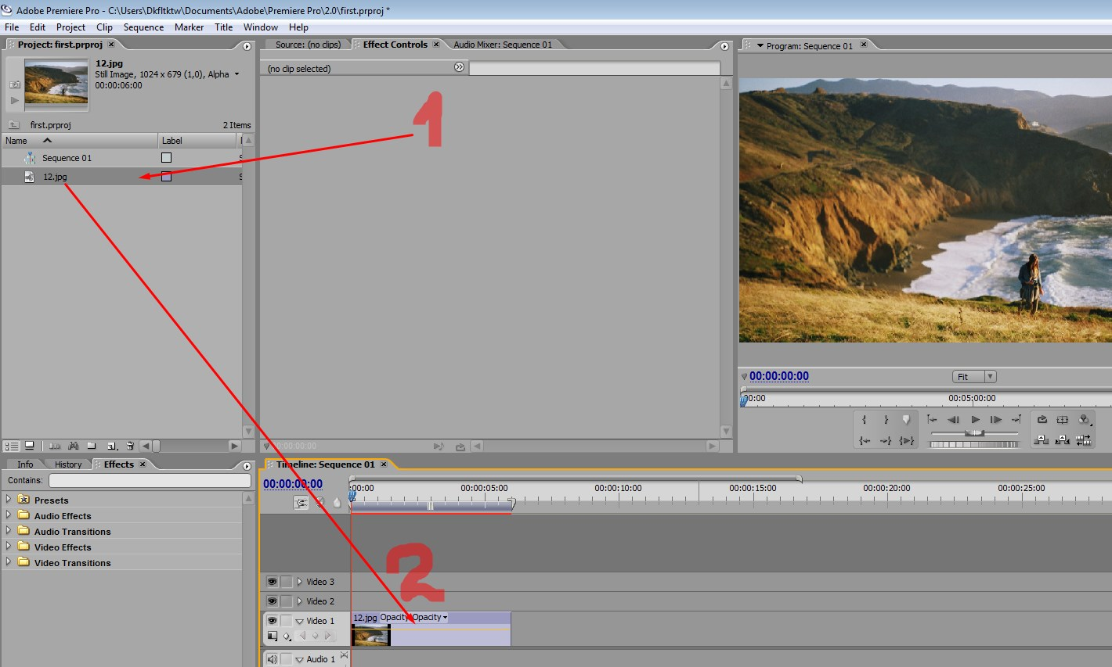
Анимация параметров
Импортируем файл в окно Project
Перетаскиваем файл на линию времени

Slide 2
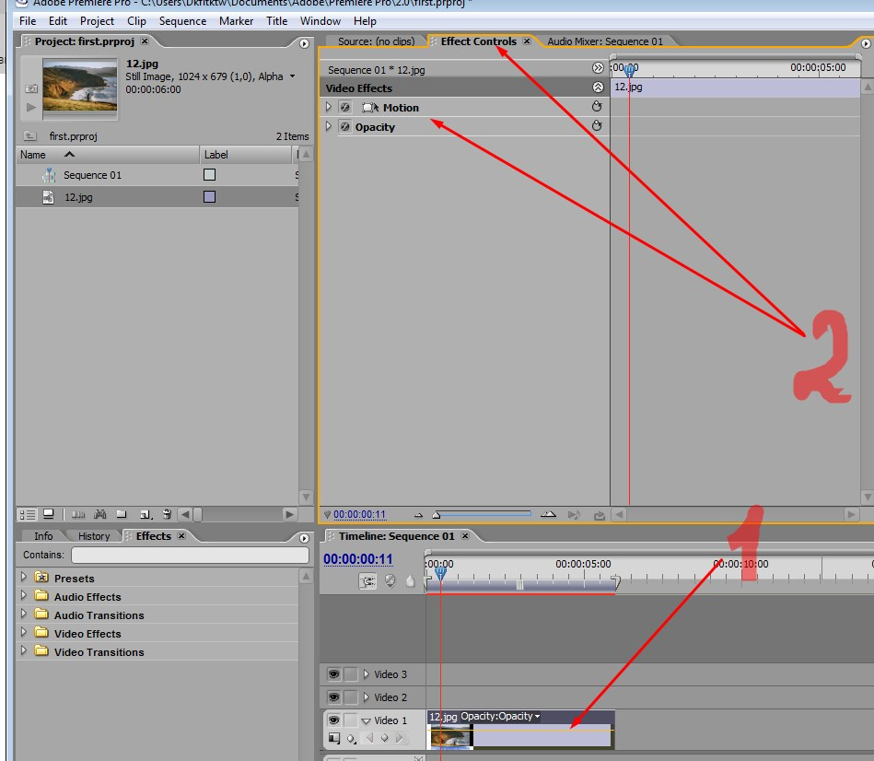
*в окне Effect Controls мы
работаем со всеми эффектами.
Все эффекты можно разделить
на две группы: первая группа –
это встроенные эффекты,
вторая - это все остальные.
Встроенные эффекты –
это такие эффекты, которые по
умолчанию применены к
любому клипу.
Нажимаем на файл
В окне Effect Controls появляются параметры Motion и Opacity
(это встроенные эффекты, они по умолчанию применены к любому клипу)

Slide 3
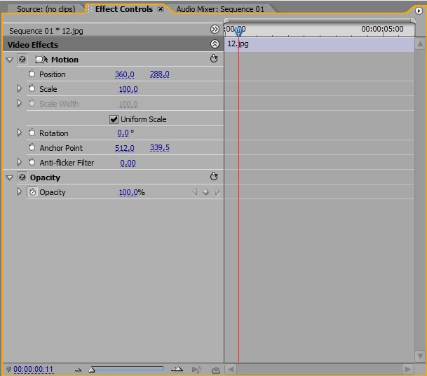
1 .Раскрываем Motion и Opacity
2. Видим несколько других
параметров с помощью которых
мы будем анимировать
изображение
Position (расположение) – двигаем изображение вправо или влево, вверх или вниз.
Scale (масштабирование) – приближаем или отдаляем изображение.
Rotation (вращение) – изменяем угол наклона.
Изменяя эти параметры мы изменяем положение изображения
-----
Anchor Point (якорная точка) – При повороте клип вращается относительно неподвижной точки, называемой Anchor Point. При помощи числовых параметров у нас есть возможность изменить расположение якорной точки.

Slide 4
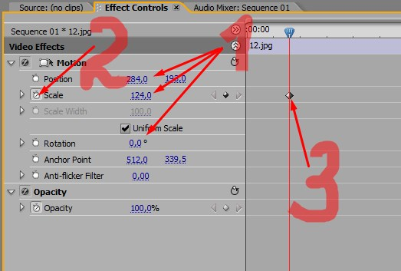
На таймлайне: плейхед (индикатор текущего времени) должен находиться на том кадре с которого начнется движение.
1. Выставляем необходимые
параметры.
2. Включаем будильник
(Toggle animation).
3. Таким образом мы создали
первый ключевой кадр анимации.

Slide 5
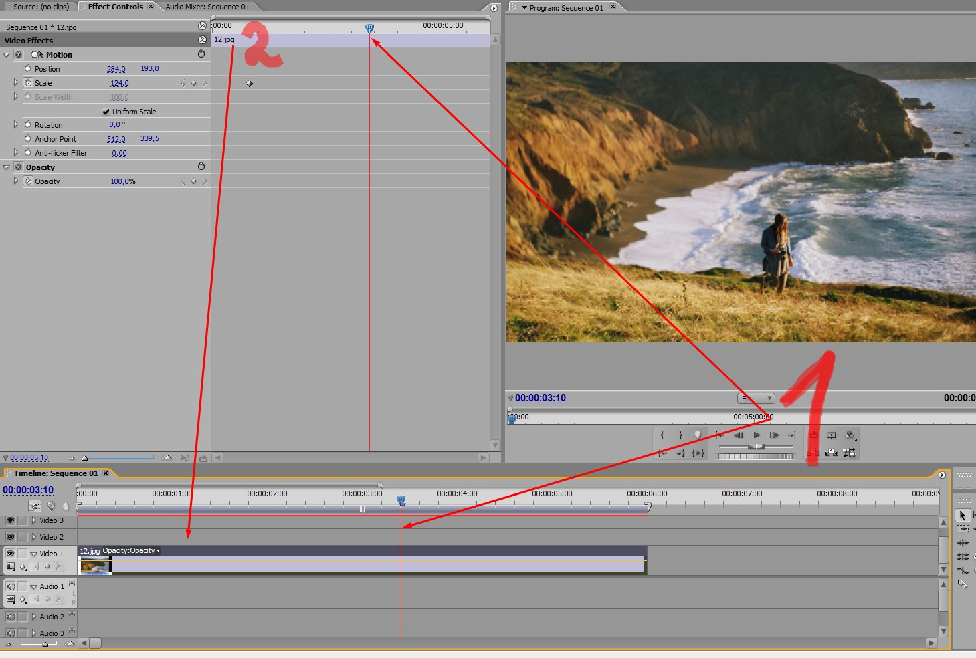
Перемещаем плейхед на тот кадр, где закончится наше движение
----------------
2. На линии времени в окне Effect Controls мы видим тот файл который выбрали в
окне Timeline

Slide 6
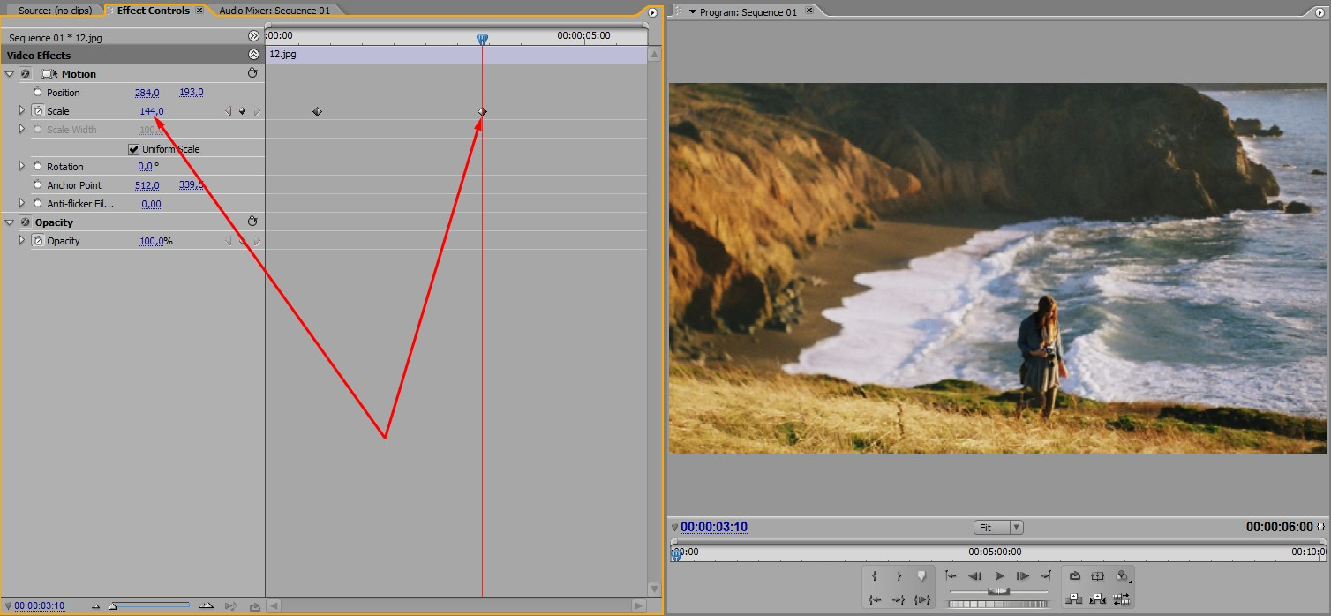
Мы изменяем необходимые нам параметры (в данном случае масштаб) и на линии
времени автоматически создается ключевой кадр. Здесь закончится наше движение.

Slide 7
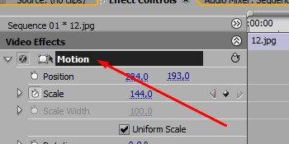
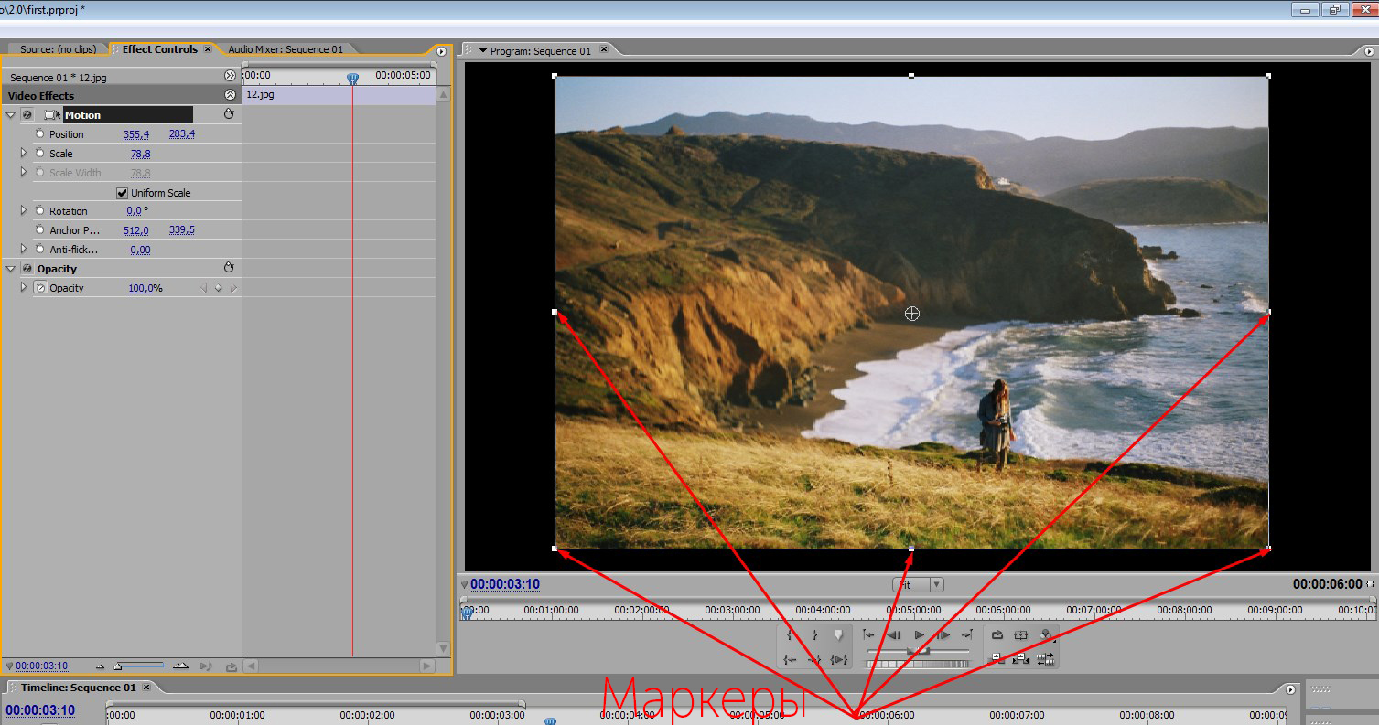
Метод прямого манипулирования
Для осуществления данного метода делаем клик по имени эффекта Motion,
тем самым активизируем специальные маркеры.
Теперь можно изменять масштаб клипа.
Для уменьшения масштаба кликните на
любой из маркеров и, удерживая кнопку мыши,
передвигаем маркер ближе к центру изображения.

Slide 8
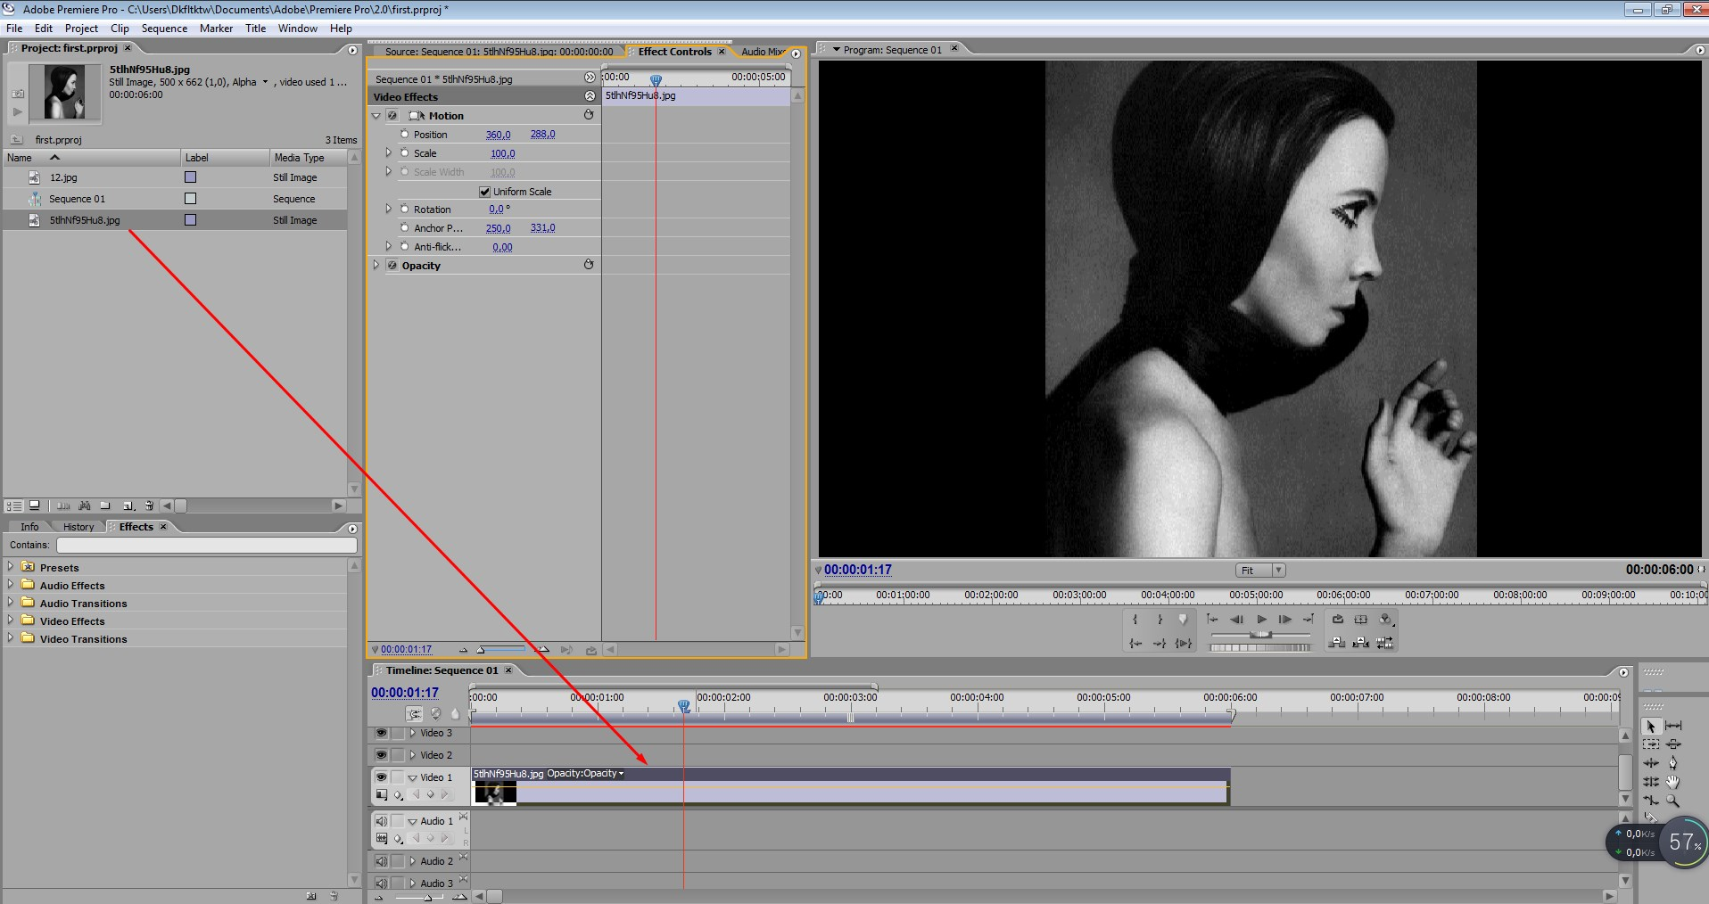
Делаем фон
Добавляем картинку для фона на линию времени

Slide 9
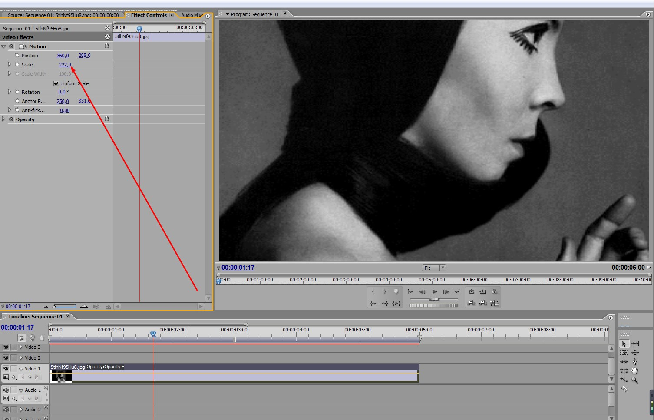
Увеличиваем параметр Масштаб (Scale), таким образом картинка приближается
и заполняет весь экран.

Slide 10
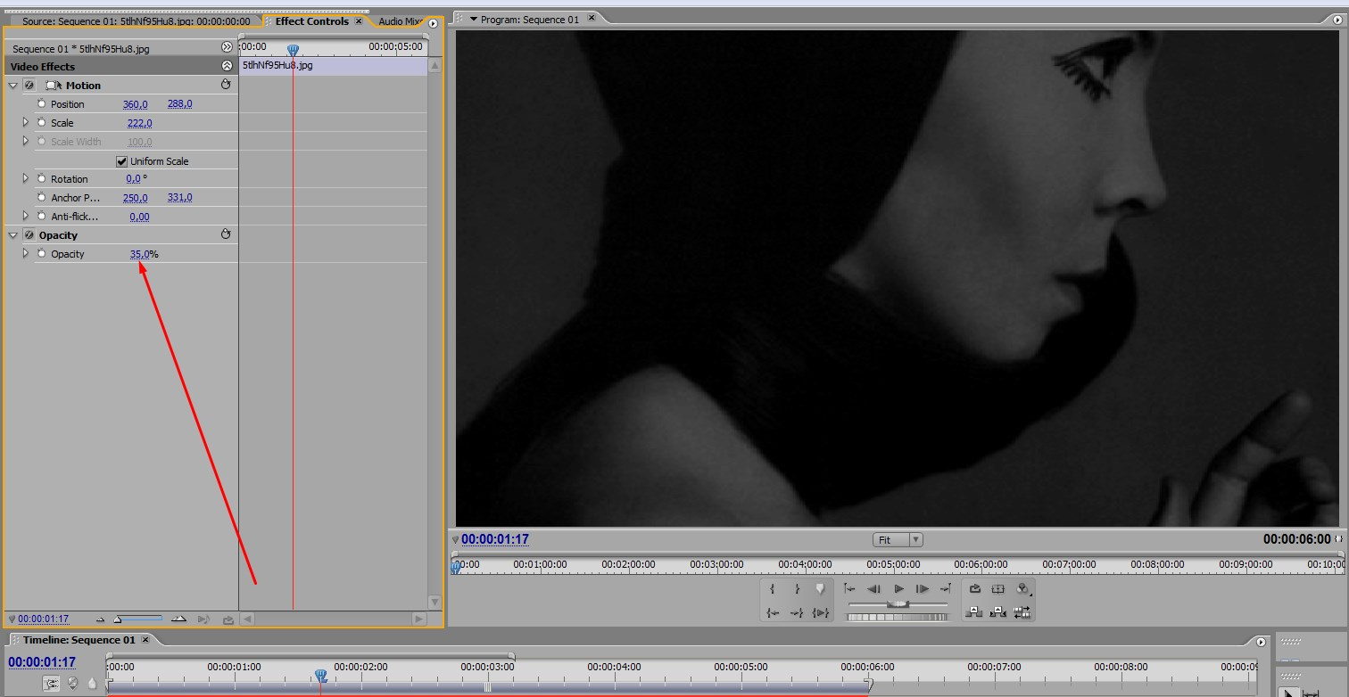
Уменьшаем параметр Opacity (Непрозрачность). Картинка становится темнее.

Slide 11
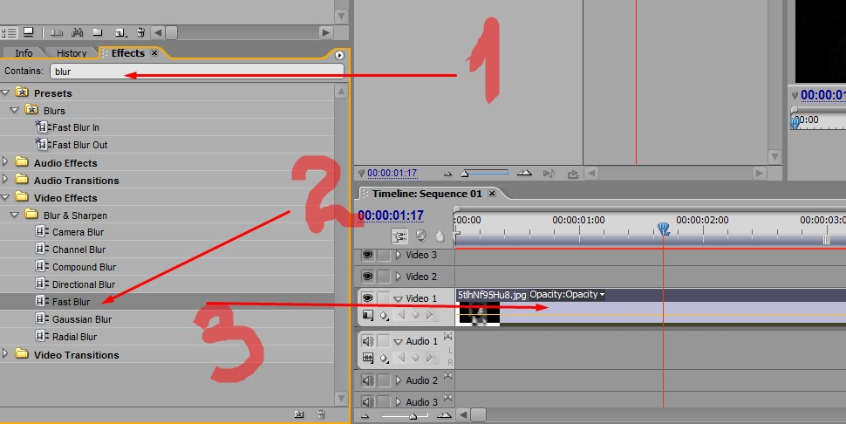
В окне Effects в поисковой строке ищем эффект Blur (Размытие)
Находим Fast Blur (Быстрое размытие)
Зажимаем эффект левой кнопкой мышки и перетаскиваем на наш фон, который
находится на линии времени

Slide 12
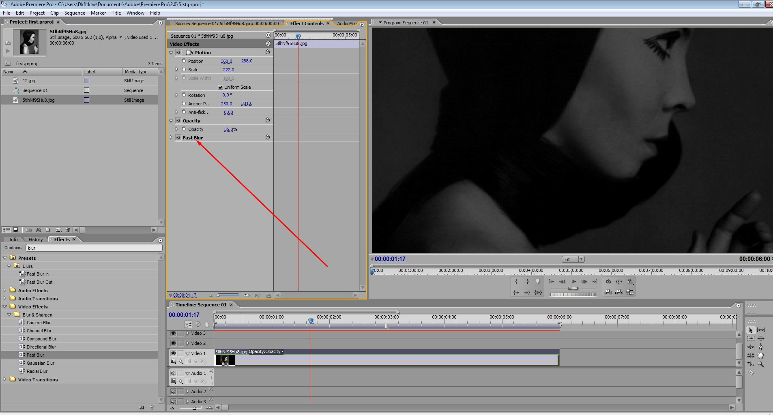
В окне Effect Controls появляется эффект Fast Blur

Slide 13
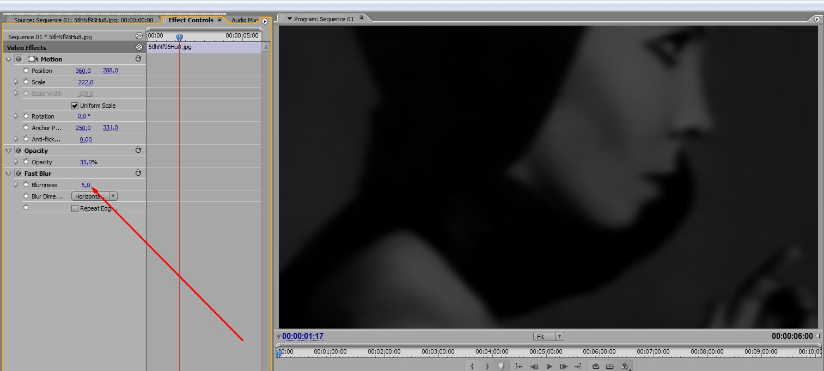
Увеличиваем параметр Blurriness и наш фон становится размытым.

Slide 14
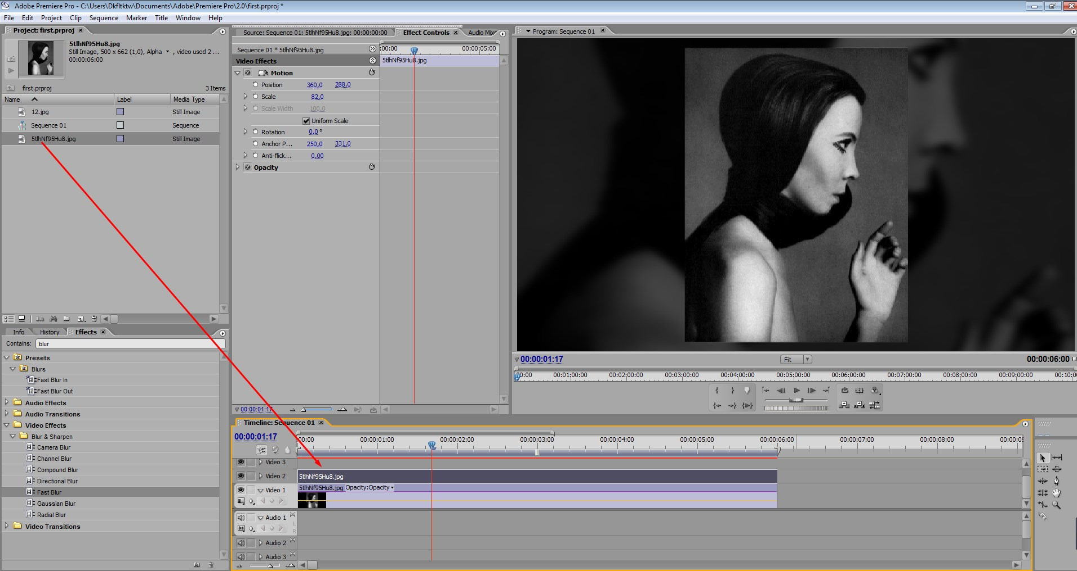
Фон готов
Добавляем картинку на линию времени поверх нашего фона. Далее анимируем
изображение.

Slide 15
Список эффектов, которые можно применить:
Fast Blur (Быстрое размытие)
Basic 3d
Shadow (Тень)
Edge Feather (Растушевка границ)
Crop (Обрезать)
Video transitions (Видео переходы)

